Slide 1

AI 캡스톤 디자인
4int(포인트)
21619010 문채은, 21619025 임소영,
22619016 엄다현, 22619029 최예나

Slide 2
01
CONTENTS
프로젝트 설명
기획 및 설계
02
진행 상황
역할 분배
03
04

Slide 3
프로젝트 설명
01
간략한 내용 설명
프로젝트 목표

Slide 4
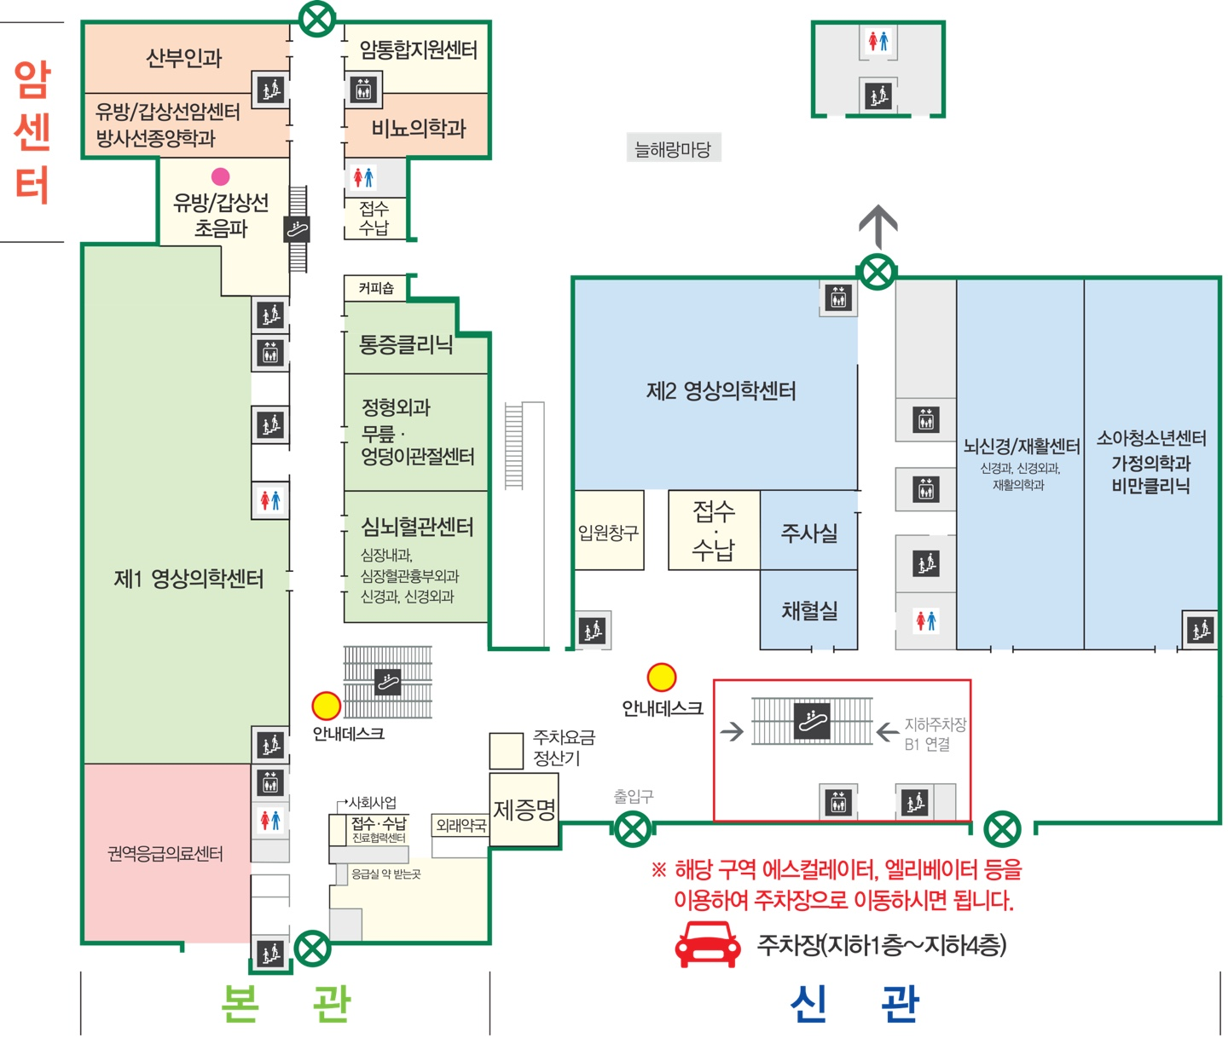
프로젝트 설명
건양대학교 병원을 메타버스 공간으로 구현하고, AR 환경과 연동하여 원 내에 배치한 QR 코드를 접속하면 환자의 위치를 확인해 방문자 맞춤으로 최적의 경로를 안내하는 프로젝트
건양대학교 내 공간을 3D로 구현하고, AR 환경과 연동하여 경로를 안내하는 프로젝트
3D로 만든 건양대학교 마스코트인 뀨(KYU)와 함께 길찾기를 보다 더 쉽게 할 수 있도록 제안

Slide 5
프로젝트 설명
<고려할 점>
건물 내부 지도 데이터 – 건물의 구조 정보를 어떻게 확보할 것인가
- 기존 도면 활용, 수동 측정, 3D 스캐닝, VPS 등
위치 추적 기술 – 실내에서 정확도가 낮은 GPS 해결 방법 고려
- BLE 비콘, Wi-Fi, 핑거프린팅, VPS 등
캐릭터 디자인

Slide 6
프로젝트 설명
<고려할 점>
사용자 인터페이스 – AR을 통해 경로를 보여주는 방식
추가 기능
- 길 안내 외로 시간표 연동 및 장소 즐겨찾기 등의 기능을 고려할지?

Slide 7
기획 및 설계
02

Slide 8
기획 및 설계
<LIDAR 스캔 진행 절차>
공간 사전 체크
스캔할 공간 구조 파악(복도, 로비, 강의실 등)
조명 밝기 확인(밝을수록 좋음)
스캔 경로 미리 정하기(겹치게 촬영하여 오차 줄이기)
LIDAR 스캔
Polycam / Luma AI 앱 실행 후 LIDAR Scan 모드 선택
천천히 이동하며 벽, 바닥, 천장, 사물 등 골고루 스캔
실시간으로 포인트 클라우드 맵 생성 과정 확인
모든 공간 촬영 후 ‘완료’ -> 앱에서 3D 미리보기로 품질 체크

Slide 9
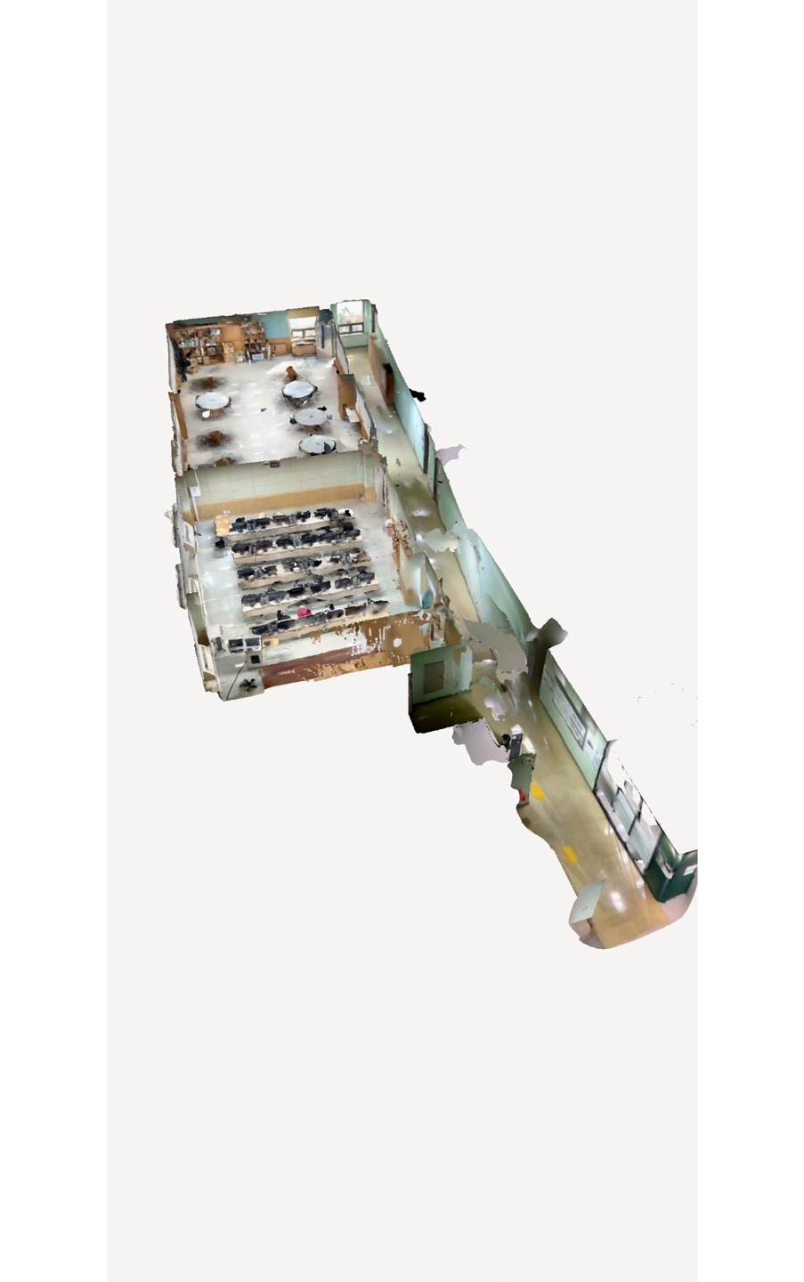
기획 및 설계
<LIDAR 스캔 진행 절차>
3D 모델 내보내기
앱에서 내보내기(export) 옵션 선택
추천 포맷: OBJ, FBX, GLTF(Unity에서 활용하기 용이함)
PC로 파일 전송(이메일, Airdrop, 클라우드 활용)

Slide 10
기획 및 설계
<LIDAR 스캔 진행 절차>
Unity로 가져오기
Unity 프로젝트 생성 -> URP 또는 AR Foundation 템플릿 추천
Assets 폴더에 모델 파일 Import
씬(Scene) 안에 모델 배치
AR Session Origin과 맞춰 위치/스케일 조정
AR 내비게이션 적용
Unity에서 AR Camera + AR Foundation으로 실시간 위치 추적 구현
3D 모델 위에 화살표, 라인 렌더러로 경로 표시
목적지 지정하면 A 알고리즘으로 경로 생성 후 시각화

Slide 11
기획 및 설계
<LIDAR 스캔 진행 절차>
<LIDAR + VPS 도입 AR 내비게이션>

Slide 12
진행 상황
03

Slide 13

진행 상황
블랜더 활용 뀨 캐릭터 구현
건양대학교 메디컬캠퍼스 죽헌정보관 1층
행정실 복도, 103호 강의실, 104호 강의실 공간 스캔

Slide 14
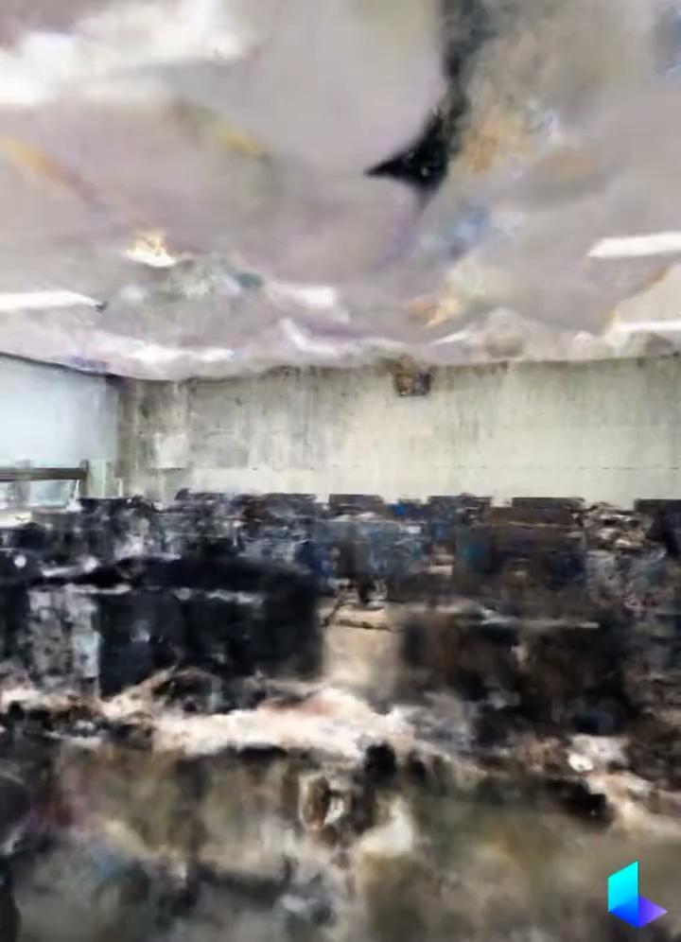
진행 상황
<Luma 3D로 구현한 104호 강의실>

Slide 15
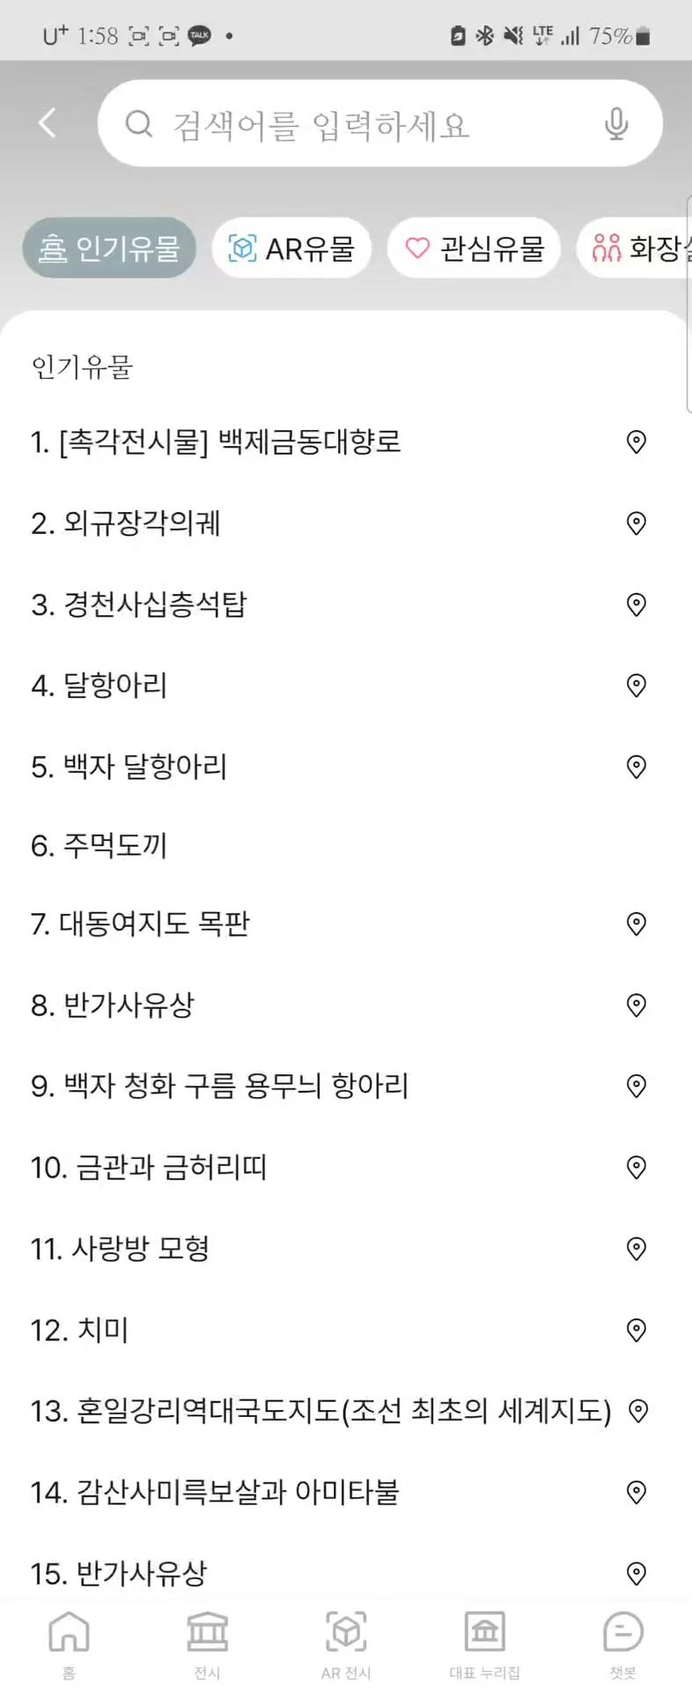
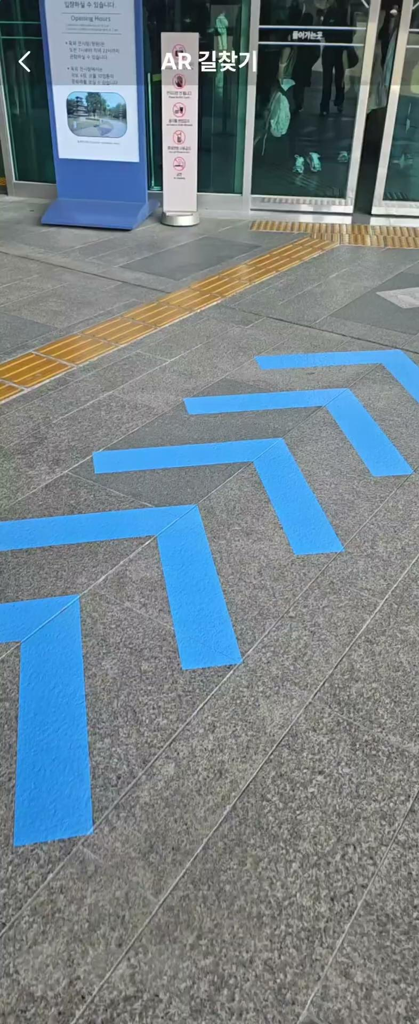
진행 상황
<국립중앙박물관 답사 영상>

Slide 16
진행 상황
<국립중앙박물관 답사 영상>

Slide 17
역할 분배
04

Slide 18
역할 분배
엄다현: 팀장, 블랜드 활용 마스코트 생성, 학교 맵과 AR 연동
문채은: Polycam 사용하여 건물 내부 이미지 생성
임소영: Polycam 보조, 논문 초안 작성, PPT 제작
최예나: 실제 사용성 검증, 논문 서치 및 정리

Slide 19

Thank you
Thank you for listening to my presentation

